Slide 1

Soutenance du rapport d’apprentissage
Notes:
Bonjour
Remercier les présents
Remercier DGFiP et Univ

Slide 2
Sommaire
1. Introduction | 2. PRISME | 4. Missions
a. DGFiP | a. Présentation | a. Missions d’améliorations
b. BSI-6 | b. Architecture | b. Missions de fonctionnalités
c. Division PAYE | 3. Plan d’action | c. Missions de corrections
d. Section Architecture Technique et Partenaire |  | d. Mission d’alimentation des données
 |  | 5. Bilan
 |  | 6. Pour l’avenir

Slide 3

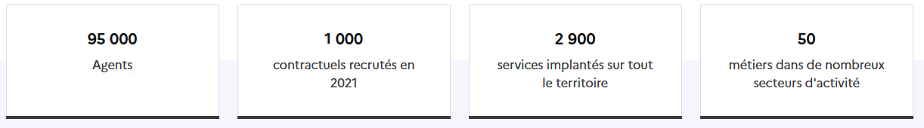
Introduction
DGFiP
Dépend du ministère de l’Économie, des Finances et de la Souveraineté industrielle et numérique
Créée en 2008
Près de 95 000 agents
8 services centraux
Notes:
En 2008 suite fusion Direction Générale des Impôts et Direction Générale de la comptabilité publiques

Slide 4
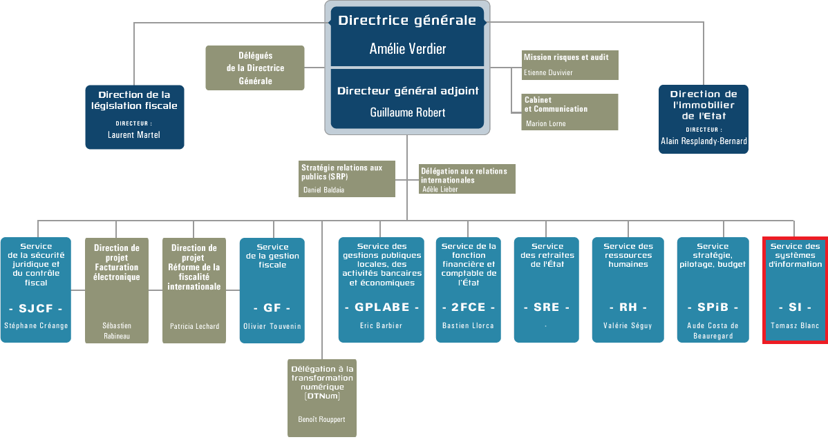
Introduction
DGFiP
Divisée en service

Slide 5
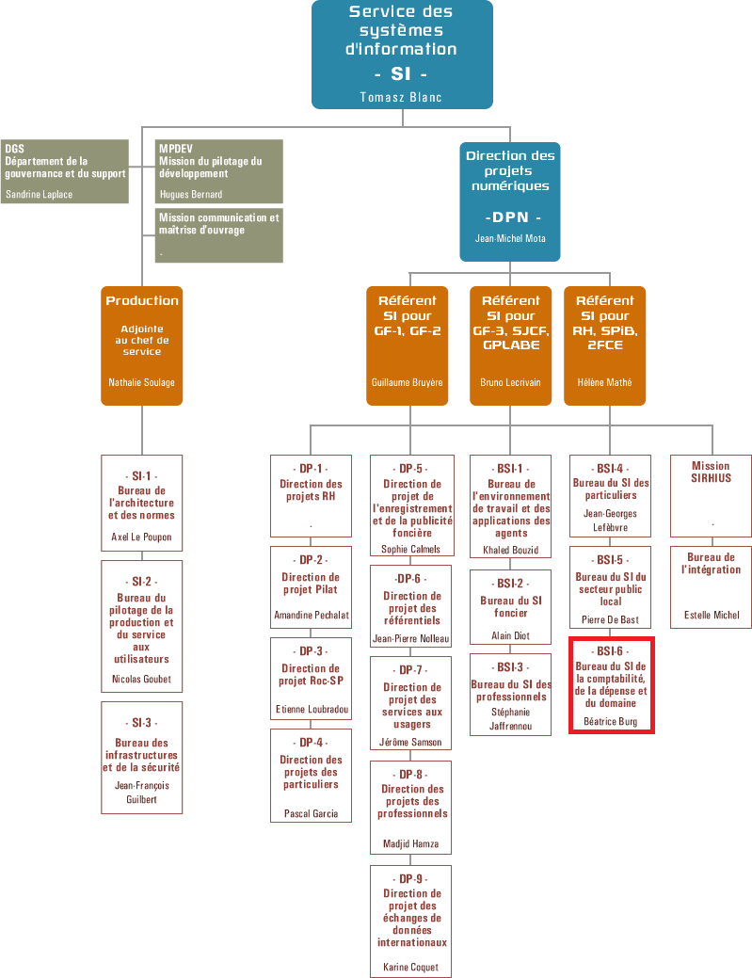
Introduction
DGFiP
Divisée en missions, directions
et bureaux

Slide 6
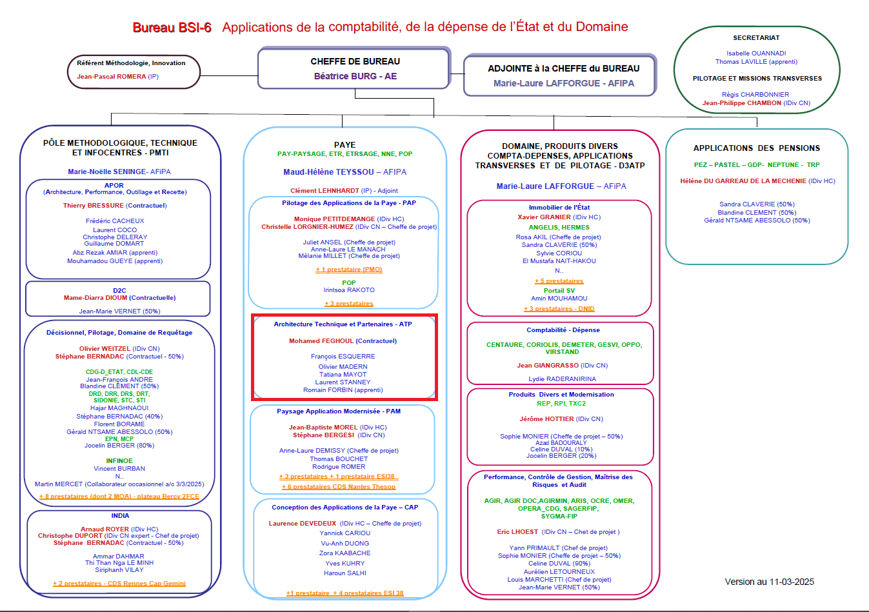
Introduction
BSI-6
Composé
de 73 agents
Séparé en divisions

Slide 7
Introduction
Division Paye
Environ 2,5 millions de paye
4 sections :
  Section Pilotage des Applications de la Paye
  Section Paysage Application Modernisée
  Section Conception des Applications de la Paye
  Section Architecture Technique et Partenaires

Slide 8
Introduction
Section Architecture Technique et Partenaire
Composée de 6 personnes :
  Mohamed FEGHOUL
  Olivier MADERN
  François ESQUERRE
  Tatiana MAYOT
  Laurent STANNEY
  Romain FORBIN
Notes:
Une équipe transverse au sein de la division PAYE
Participe à de nombreux sujets
En charge des chnatiers techniques, outillages, intégration technique de PAYSAGE et gestion de l’archi tech et app et gestion tech des partenaires

Slide 9
PRISME
Présentation
Développée en 2019
Avoir un visuel sur l’avancée de PAY-PAYSAGE
Avoir le périmètre d’un palier
Une des pages principales est la page Météo
Nombreux formulaires
Se met à jour automatiquement
Notes:
Pilotage et Restitution d’Informations pour le Suivi des Maintenances Évolutives
Palier : découpage calendaire correspondant aux dates de mise en production de l’application PAY-PAYSAGE
Une année est séparé en plusieurs palier en général 4

Slide 10
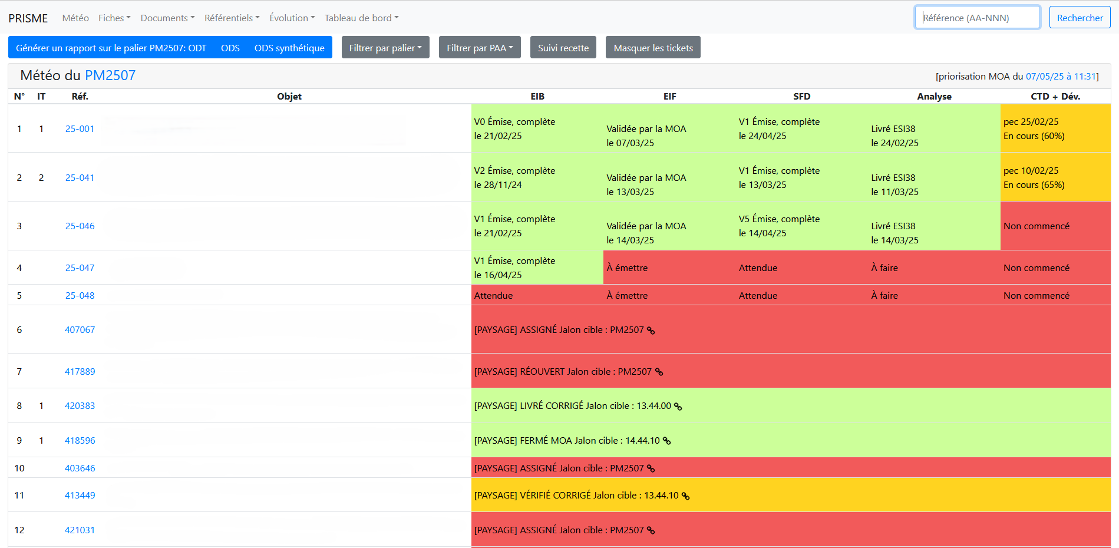
PRISME
Présentation
Page Météo

Slide 11
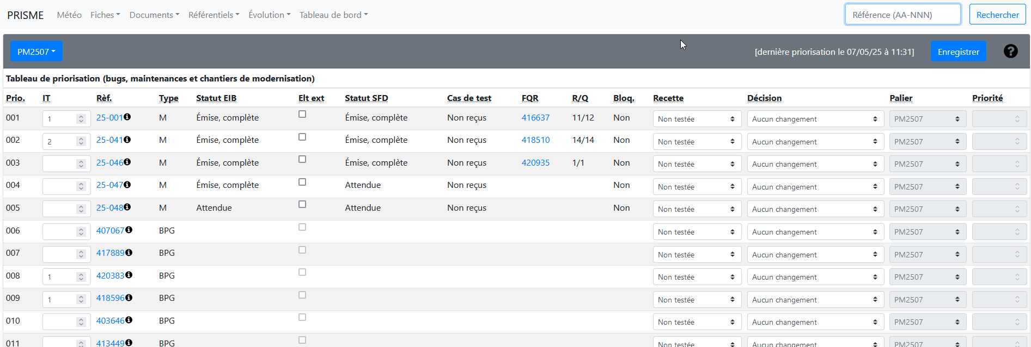
PRISME
Présentation
Fiche MOA

Slide 12
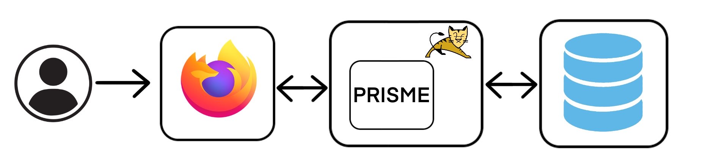




PRISME
Architecture
Architecture 3 tiers
Nom | Version
OpenJDK | 11
Tomcat | 9.0.22
PostgreSQL | 14.13
Spring Boot | 2.1.7.RELEASE
BootStrap | 4.3.1
... | ...
Notes:
Couche persistance (bdd)
Couche app (traitement service)
Couche client (navigateur)
Page 17 matrice + techno
Regarder schema mdd annexe 4 p45

Slide 13
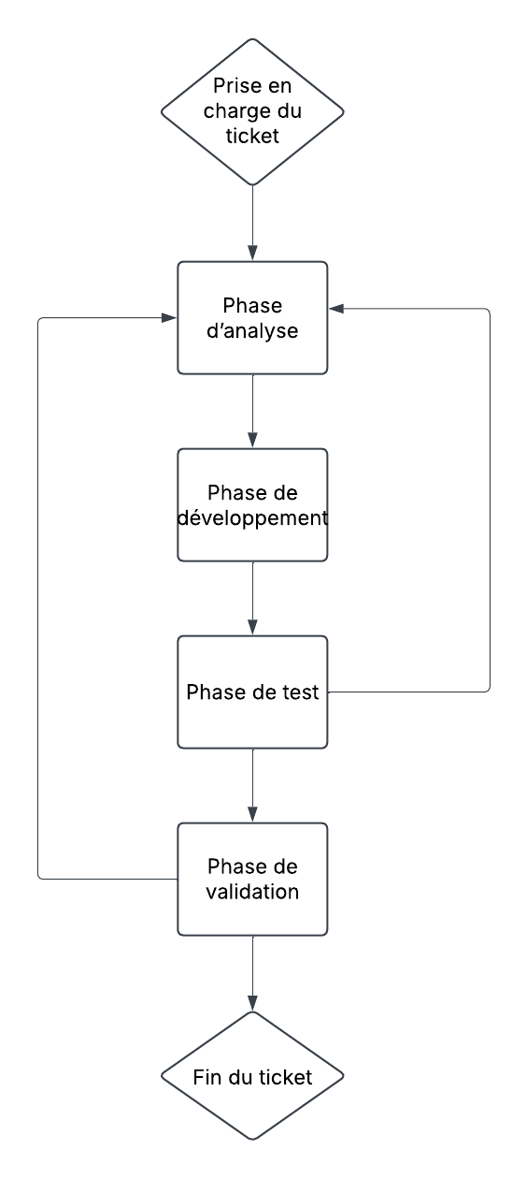
Plan d’action
Phase d’analyse
Phase de développement
Phase de test
Phase de validation

Slide 14
Missions
Missions d’améliorations
Améliorations visuelles et/ou changement d’interactions
Changement niveau back-end ou niveau client
Missions plus ou moins longues
Notes:
Citer P0P
EIB, EIF, SFD, CTG création auto
Simplification de code
Optimisation
Versionning
PAGE 26

Slide 15
Missions
Missions de fonctionnalités
Ajouts de fonctionnalités pour les utilisateurs
Changements pouvant impacter toutes les couches
Missions souvent longues
Notes:
Chantier de mod
It9
PAGE 30

Slide 16
Missions
Missions de corrections
Petits changements
Missions courtes
Pouvant avoir des impacts sur d’autres parties du code
Notes:
Mise à jour FQR
Commentaire trop long
PAGE 34

Slide 17
Missions
Mission d’alimentation des données
Aucun changement technique
Mission longue
Demande beaucoup d’attention
Notes:
Plus de 250
PAGE 36

Slide 18
Bilan
Améliorer ma communication
Gagner autonomie
Monter en compétences sur des technologies
Continuer de programmer en Java
Améliorer ma rapidité de développement
Améliorer mon analyse d’un problème

Slide 19
Pour l’avenir
Rendre mon code encore meilleur
Être plus entreprenant
Améliorer ma communication

Slide 20
Merci de votre attention

